Slide 1
人工智能导论
第4章 联邦学习

Slide 2
01
联邦学习概述
02
联邦学习的基础理论
03
联邦学习的分类
04
联邦学习的激励机制
05
开源的联邦学习框架
06
联邦学习的应用领域

Slide 3
4.1 联邦学习概述

Slide 4
4.1.1 联邦学习的诞生背景
在分布式数据库实现
关联规则挖掘
提出医疗在线安全
联邦学习框架
发布联邦学习开源
项目FATE
联邦学习首个国际标准
Cheung等
王爽
微众银行
IEEE
1996
2006
2012
2016
2019
2020
2021
Yu等
Google
李晓林
在横向和纵向分割的数据上实现带有隐私保护的
分布式支持向量机建模
联邦学习移动端应用框架
首创知识联邦理论体系
联邦学习（Federated Learning）是一种新兴的分布式隐私计算技术，它允许多个计算节点在本地设备上存储数据和协同训练模型，降低数据传输风险，实现在保护用户隐私的同时提高全局模型的性能，非常适用于数据量大、数据源分布广、信息敏感度高的场景。

Slide 5
4.1.2 联邦学习的范式
安全可信的多方分布式机器学习范式
可解释性
隐私
保护
可监管性
原始数据和模型私密参数数据都不动和不可见
技术特性
数据/模型的安全可信:可信赖的隐私保护安全/抗攻击
模型性能可使用:效用最优
机器学习效率可控:复杂度可控
决策可解释:机制透明/结果可说明
模型可监管:可溯源/确权/可审计/可追责
普惠性:开源，低门槛的隐私保护AI应用
差分隐私
同态加密
但影响性能
但效率降低
模型
性能
算法
效率
隐私安全满足用户需求
隐私安全不满足用户需求
联邦学习：安全可信，性能可使用，效率可控，决策可解释，模型可监管，惠普性

Slide 6
4.2 联邦学习的基础理论

Slide 7
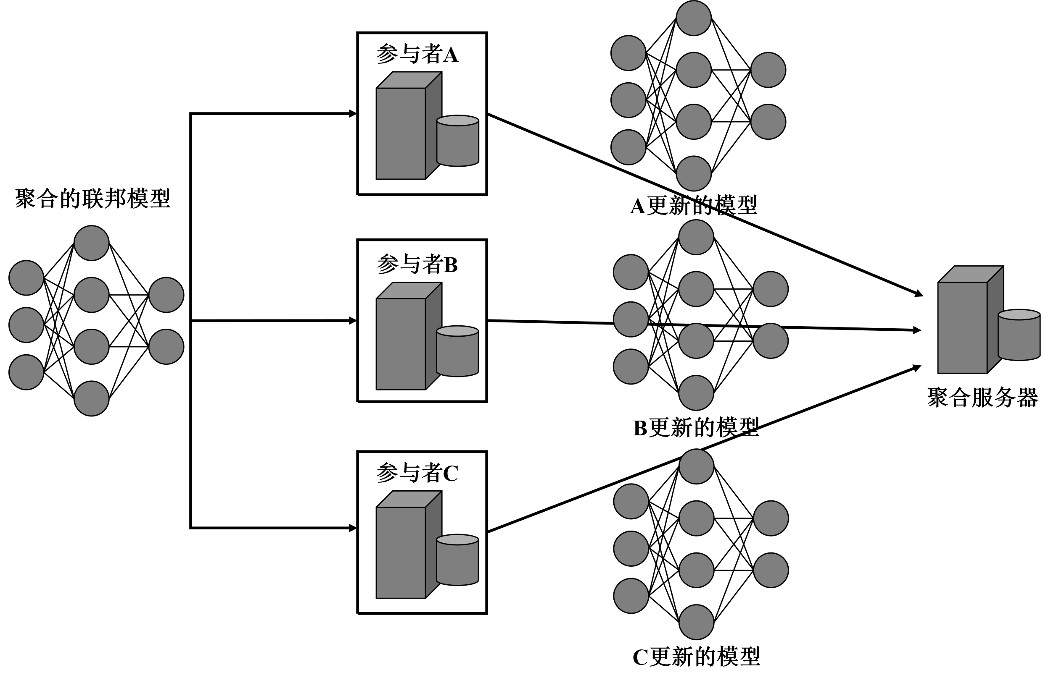
4.2.1 分布式计算架构
分布式计算架构是联邦学习理论的核心组成部分，它源于对多方算力资源的高度利用和高效计算的迫切需求。

Slide 8
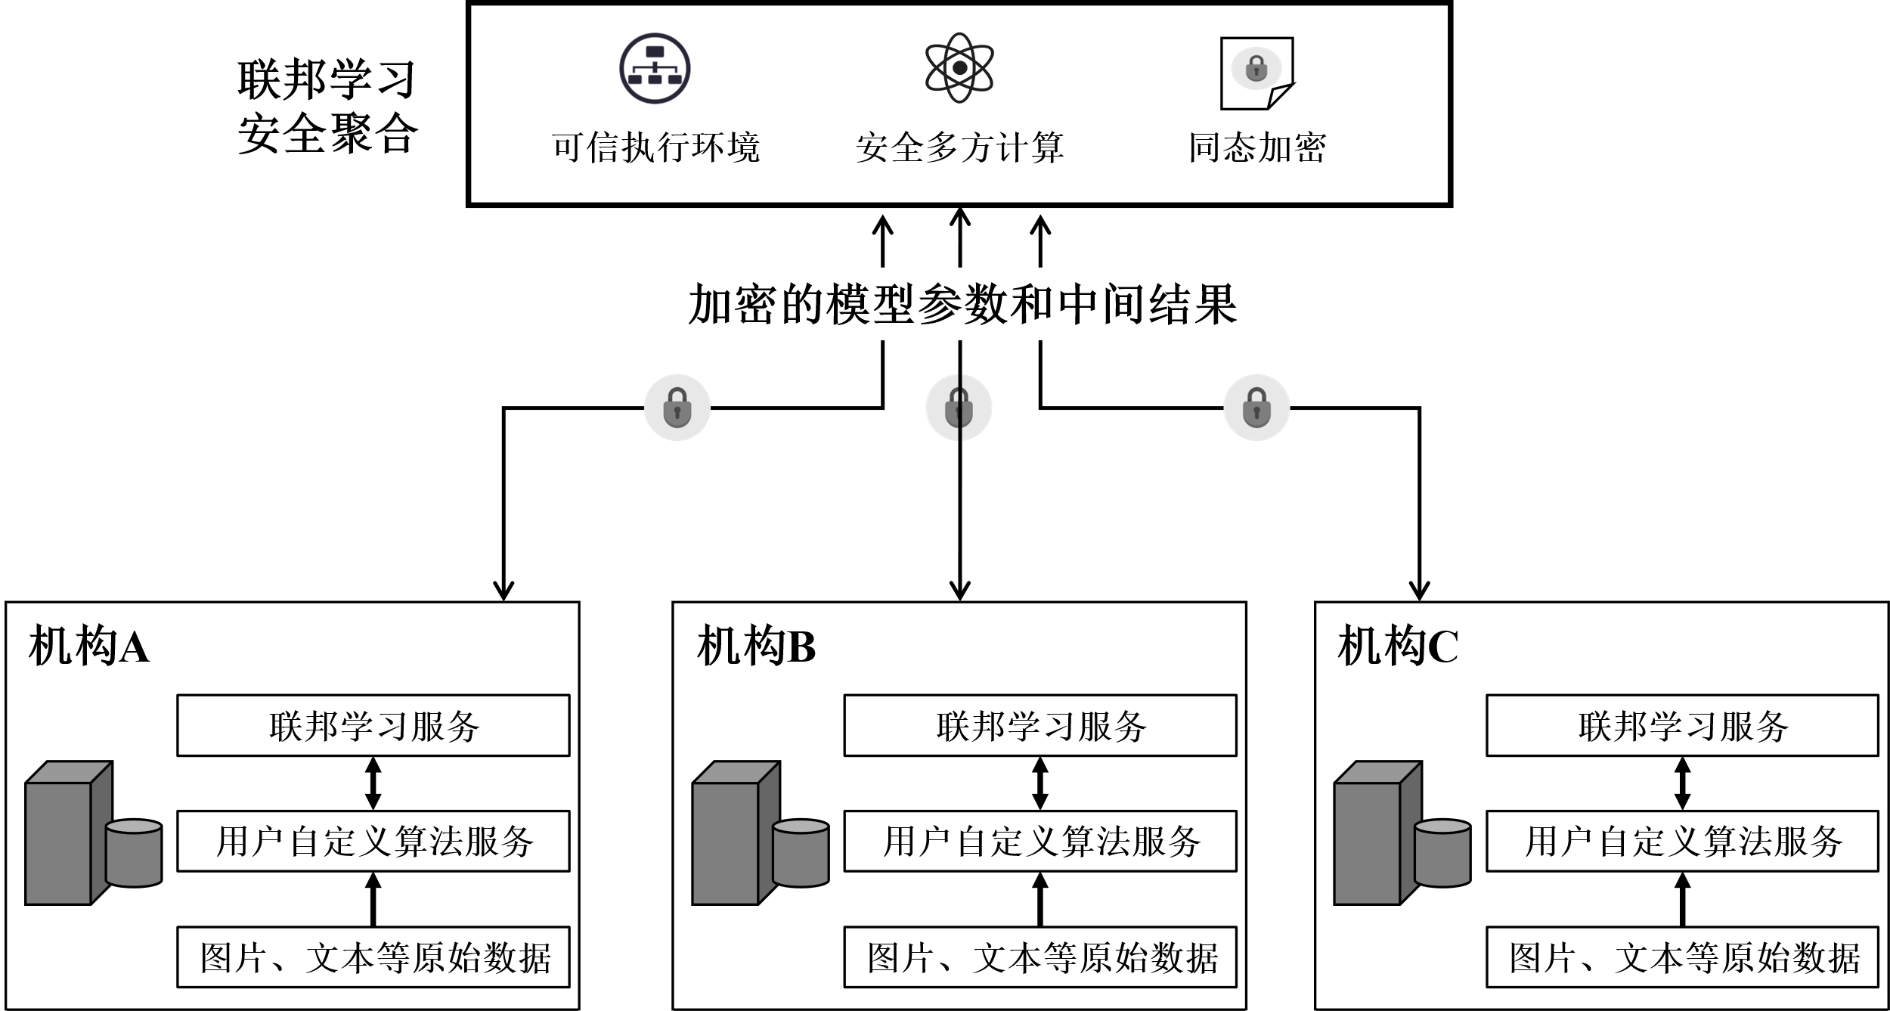
4.2.2 用于隐私保护的安全加密机制
安全多方计算（SMC）：
分布式计算中的隐私保护，秘密共享技术的应用。
可信执行环境（TEE）：
硬件与软件的协同保护，隔离空间中的数据安全。
同态加密：
加密数据的直接计算，但面临高计算资源消耗的挑战。

Slide 9
4.3 联邦学习分类

Slide 10
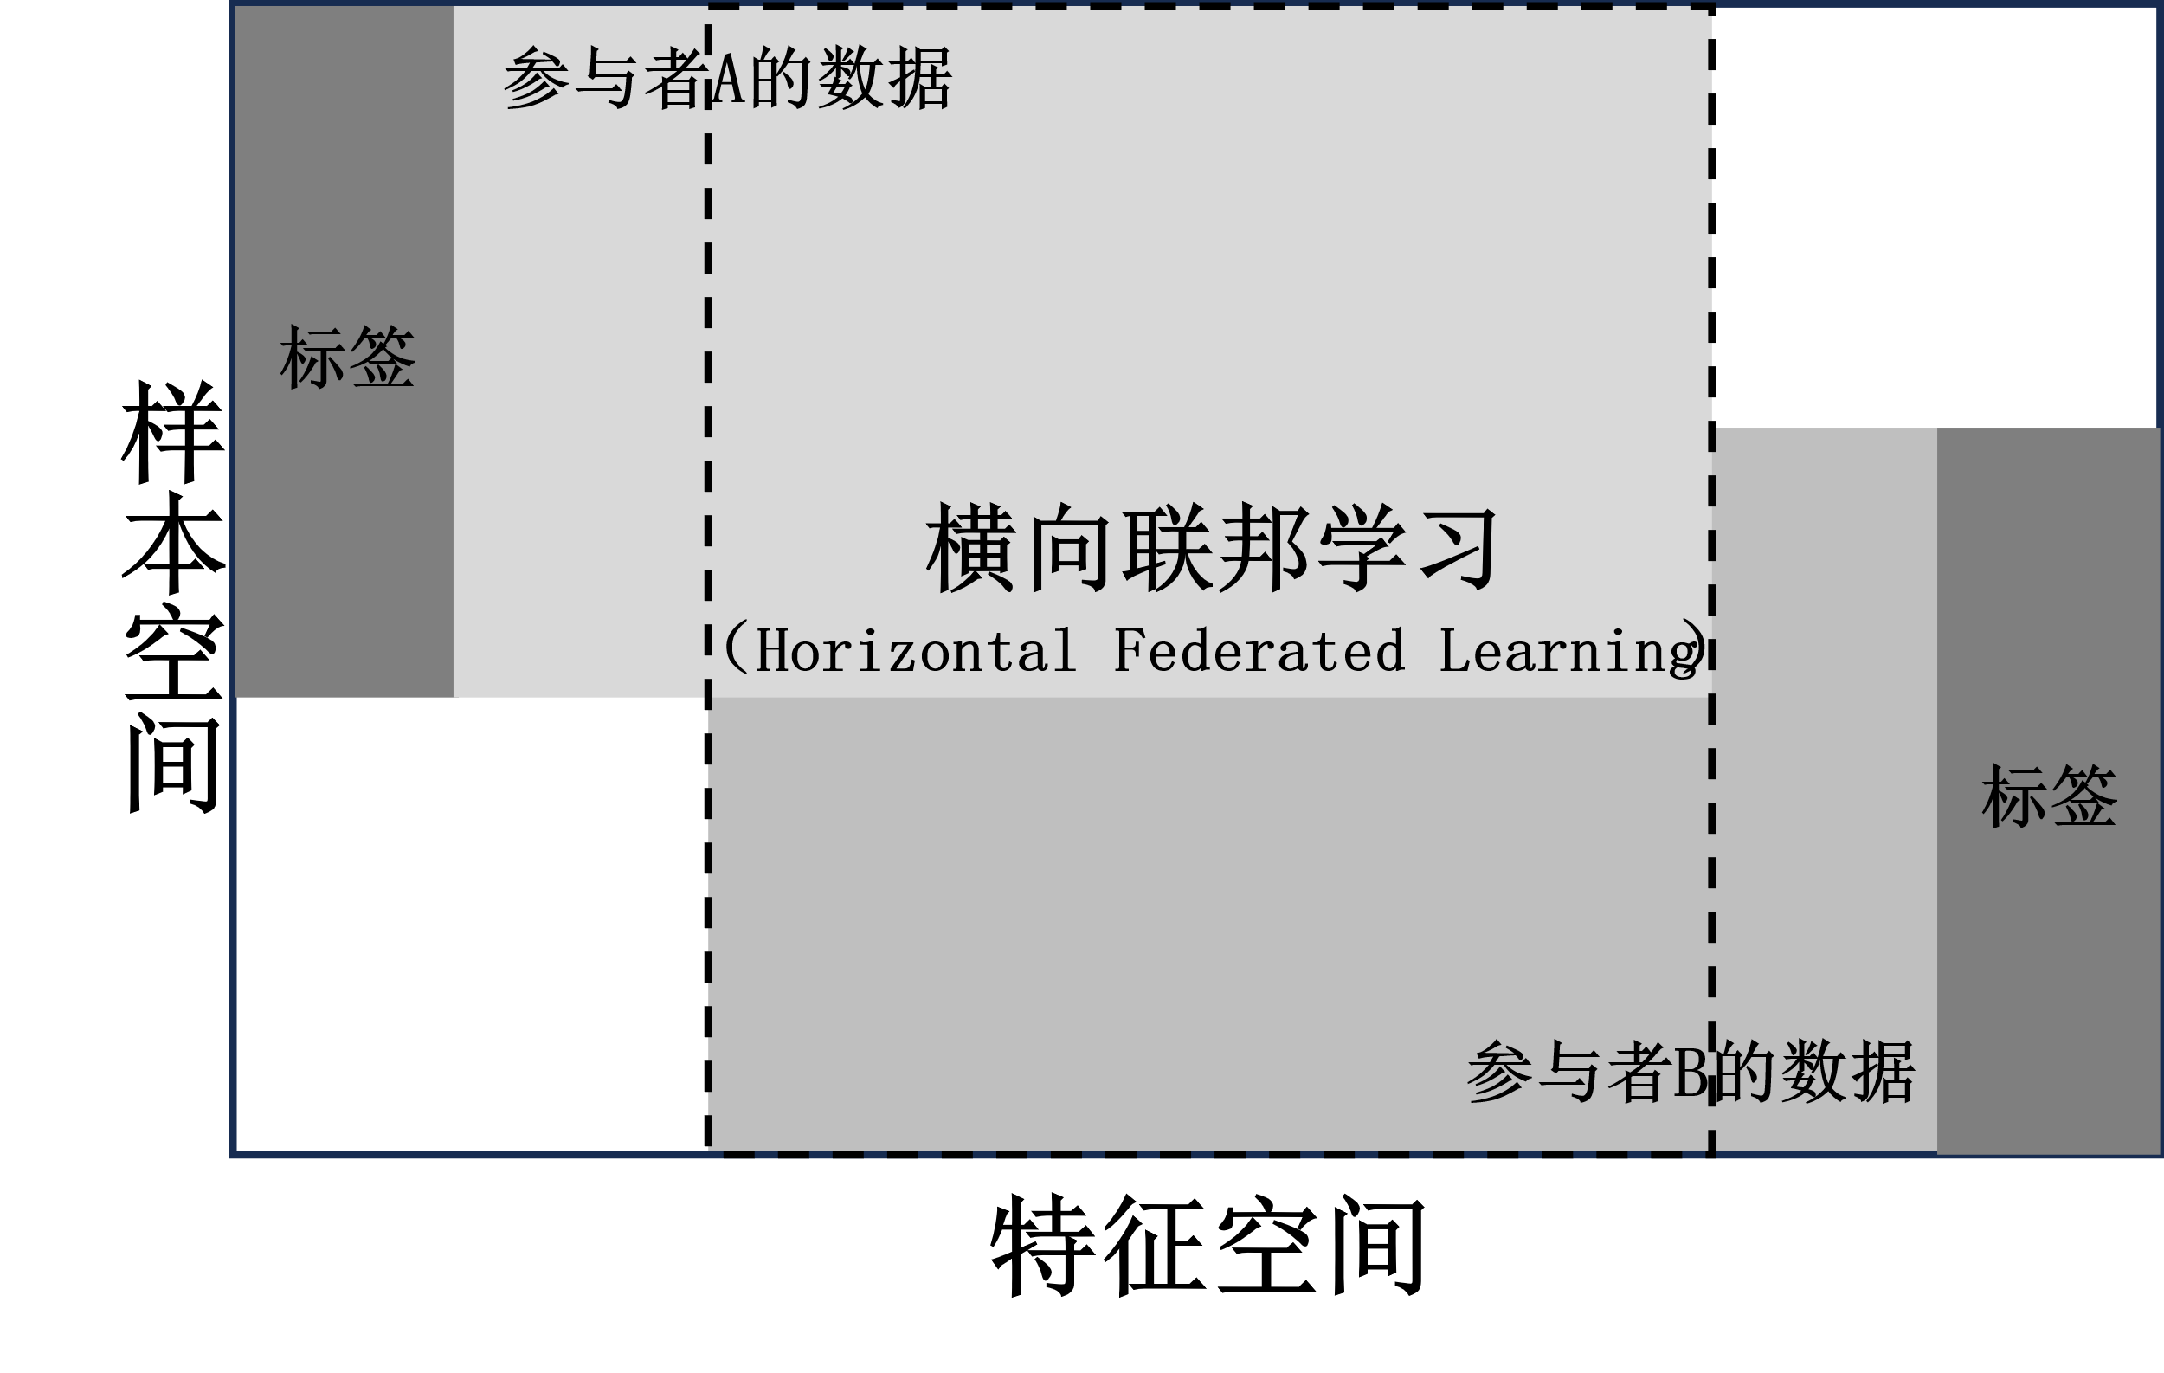
4.3.1 横向联邦学习
横向联邦学习适用于特征空间重合但样本空间不同的跨设备协同训练场景。
特征空间重合，样本空间不同
采用服务器-客户端架构，包括训练任务初始化、全局模型同步、本地模型训练、本地模型上传、全局模型聚合与更新、模型评估。
训练框架与步骤

Slide 11
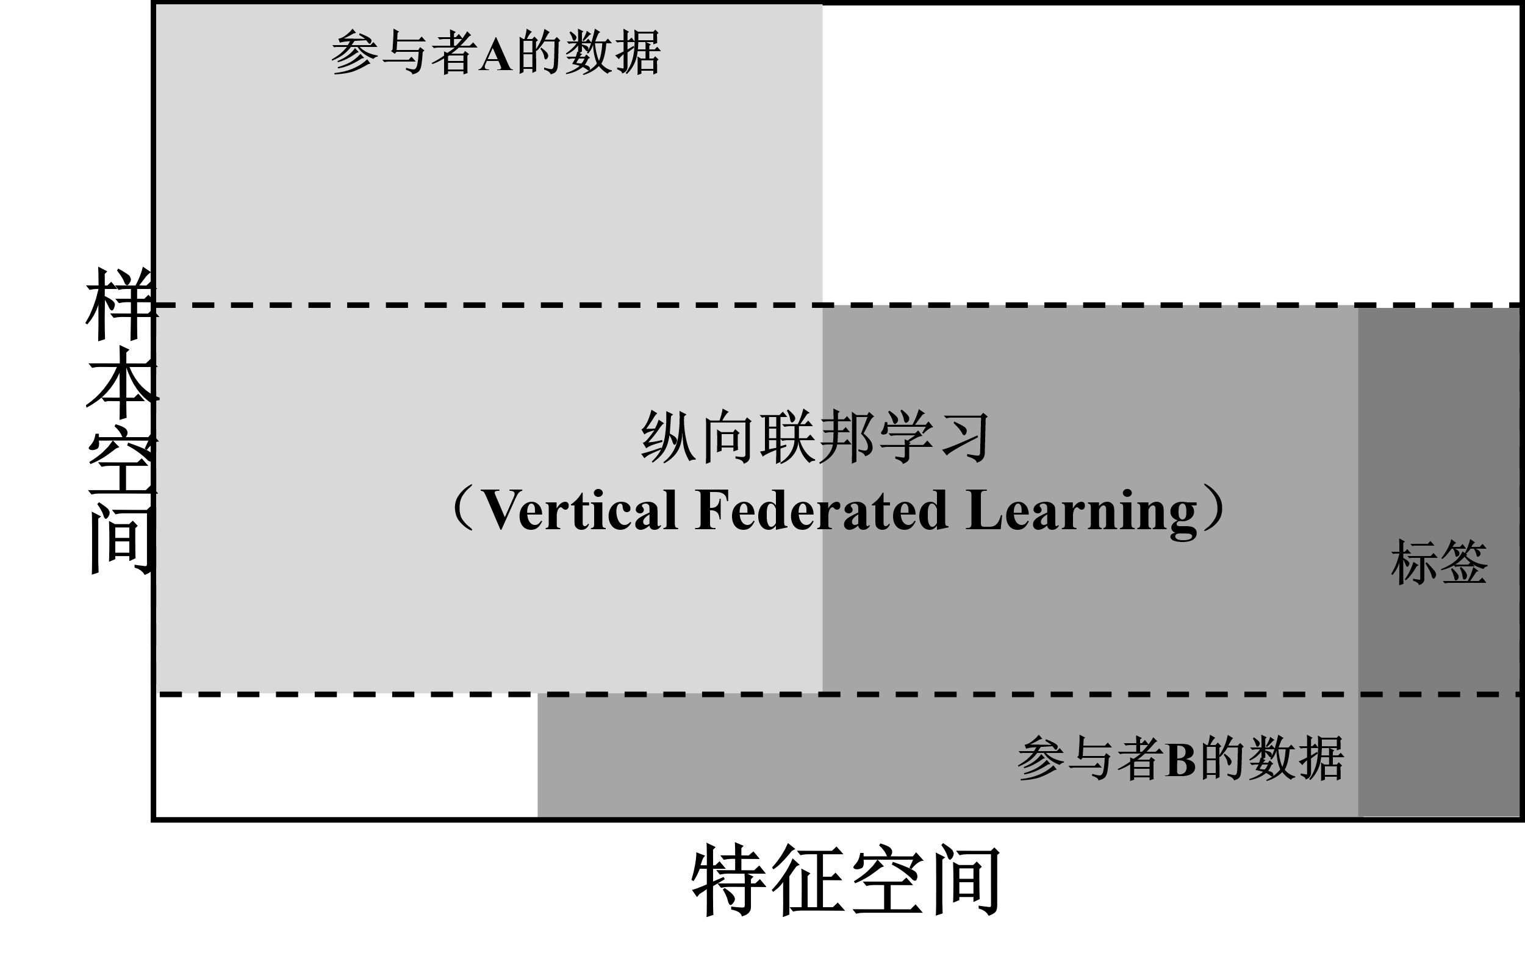
4.3.2 纵向联邦学习
纵向联邦学习适用于各参与者之间用户空间（即样本空间）重叠较多而特征空间重叠较少或没有重叠的场景。
样本空间重合，特征空间不同
训练框架包括加密样本对齐和加密模型训练。
训练框架与步骤

Slide 12
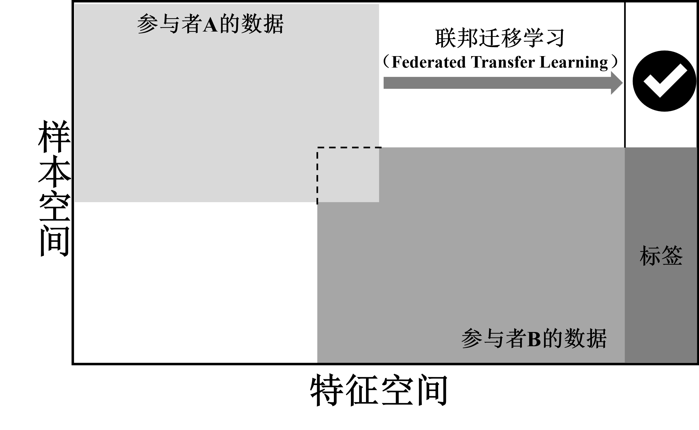
4.3.3 联邦迁移学习
联邦迁移学习适用于特征与样本空间重叠较少的跨领域知识迁移场景。
特征与样本空间重叠较少
训练框架包括源域模型预训练、目标域模型微调、模型聚合、模型更新。
训练框架与步骤

Slide 13
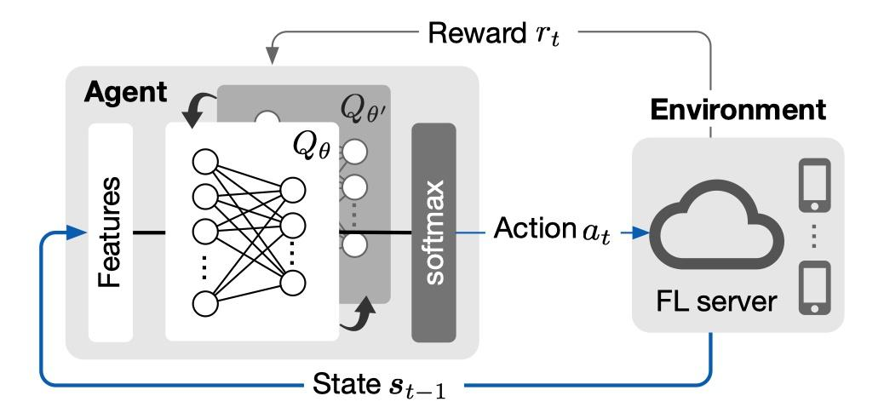
4.3.4 联邦强化学习
联邦强化学习（Federated Reinforcement Learning，FRL）是一种结合了联邦学习和强化学习（Reinforcement Learning，RL）的新兴研究方向，适用于多智能体系统在分布式隐私保护环境中的学习与决策优化。

Slide 14
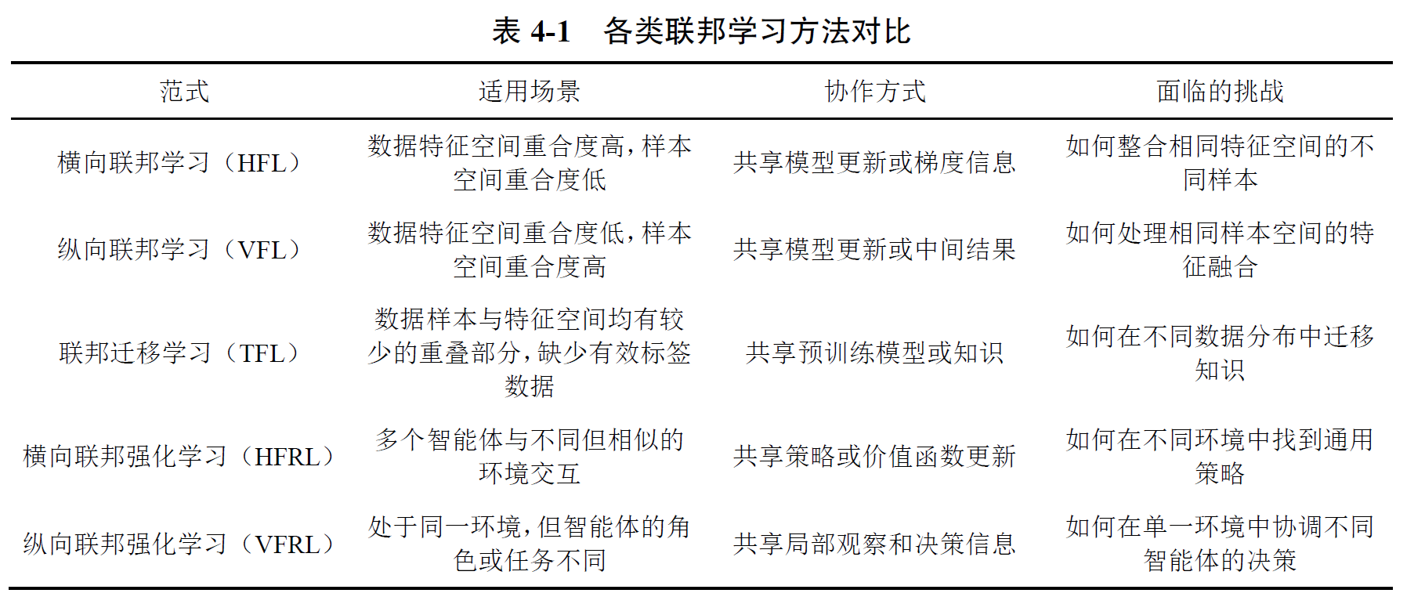
4.3.4 联邦强化学习

Slide 15
4.4 联邦学习激励机制

Slide 16

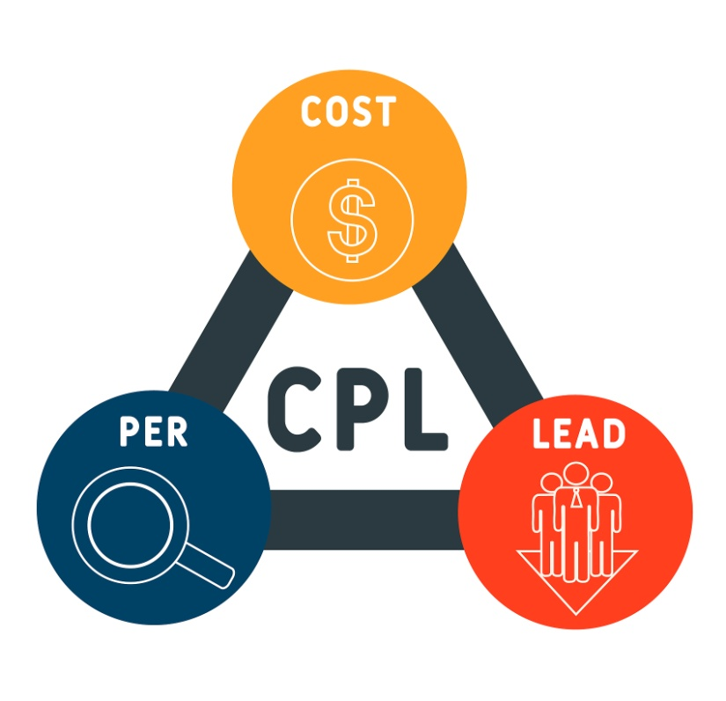
4.4.1 激励机制的基本要素
01
02
贡献度量与奖励分配
隐私保护
通过数据质量与模型改进量化贡献度，分配货币与非货币形式的奖励。
确保数据加密与匿名化处理，保护参与方的隐私安全。
03
04
系统稳定性
透明度与灵活性
促进长期合作与持续贡献，保障联邦学习系统的稳定运行。
机制设计需公开透明，易于理解，并能适应不同参与者与环境变化。

Slide 17


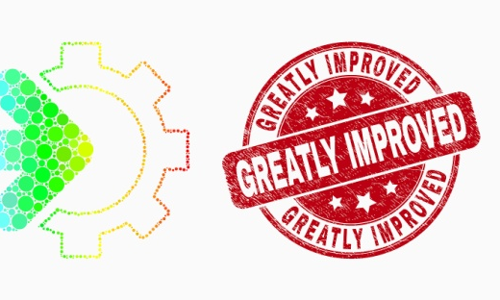
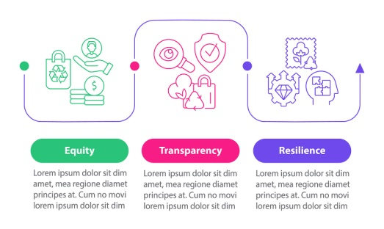
4.4.2 激励机制设计原则
01
02
03
04
公平性与可量化贡献评估
激励多样性与隐私保护
长期激励与可扩展性
可解释性
确保各方享有平等机会与权益，提供明确的贡献评估指标。
结合经济与非经济激励，同时采用差分隐私与加密通信保护隐私。
注重长期合作与系统发展，适应参与者数量与数据量的增长。
设计简单明了，便于建立信任。

Slide 18
4.5开源的联邦学习框架

Slide 19
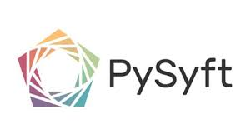
4.5.1 PySyft框架
核心设计理念
基于张量的链抽象模型，支持联邦学习与隐私保护。
Torch张量
.parent
.child
_Syft张量
功能与集成
.parent
.child
支持横向与纵向联邦学习，与PyTorch、TensorFlow等框架集成。
_Syft张量
.parent
.child
_Syft张量

Slide 20
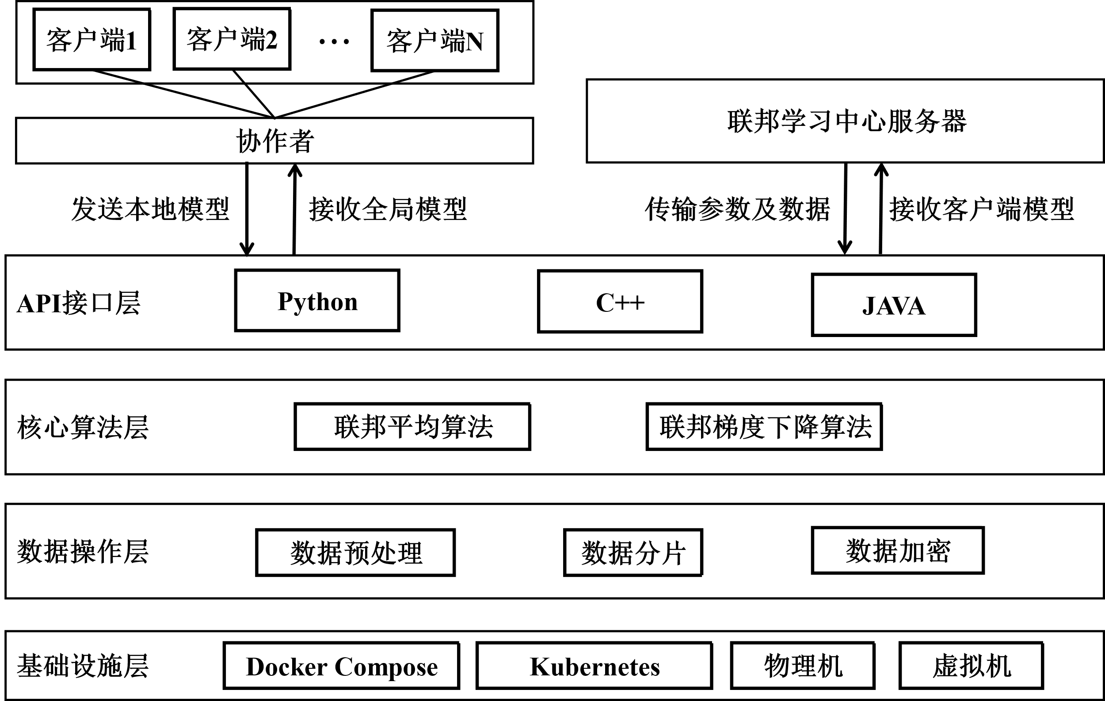
4.5.2 TensorFlow Federated框架
TensorFlow Federated（TFF）是Google Research团队在2019年发布的开源联邦学习框架，旨在解决传统集中式机器学习方法在数据隐私和安全性方面的挑战。

Slide 21
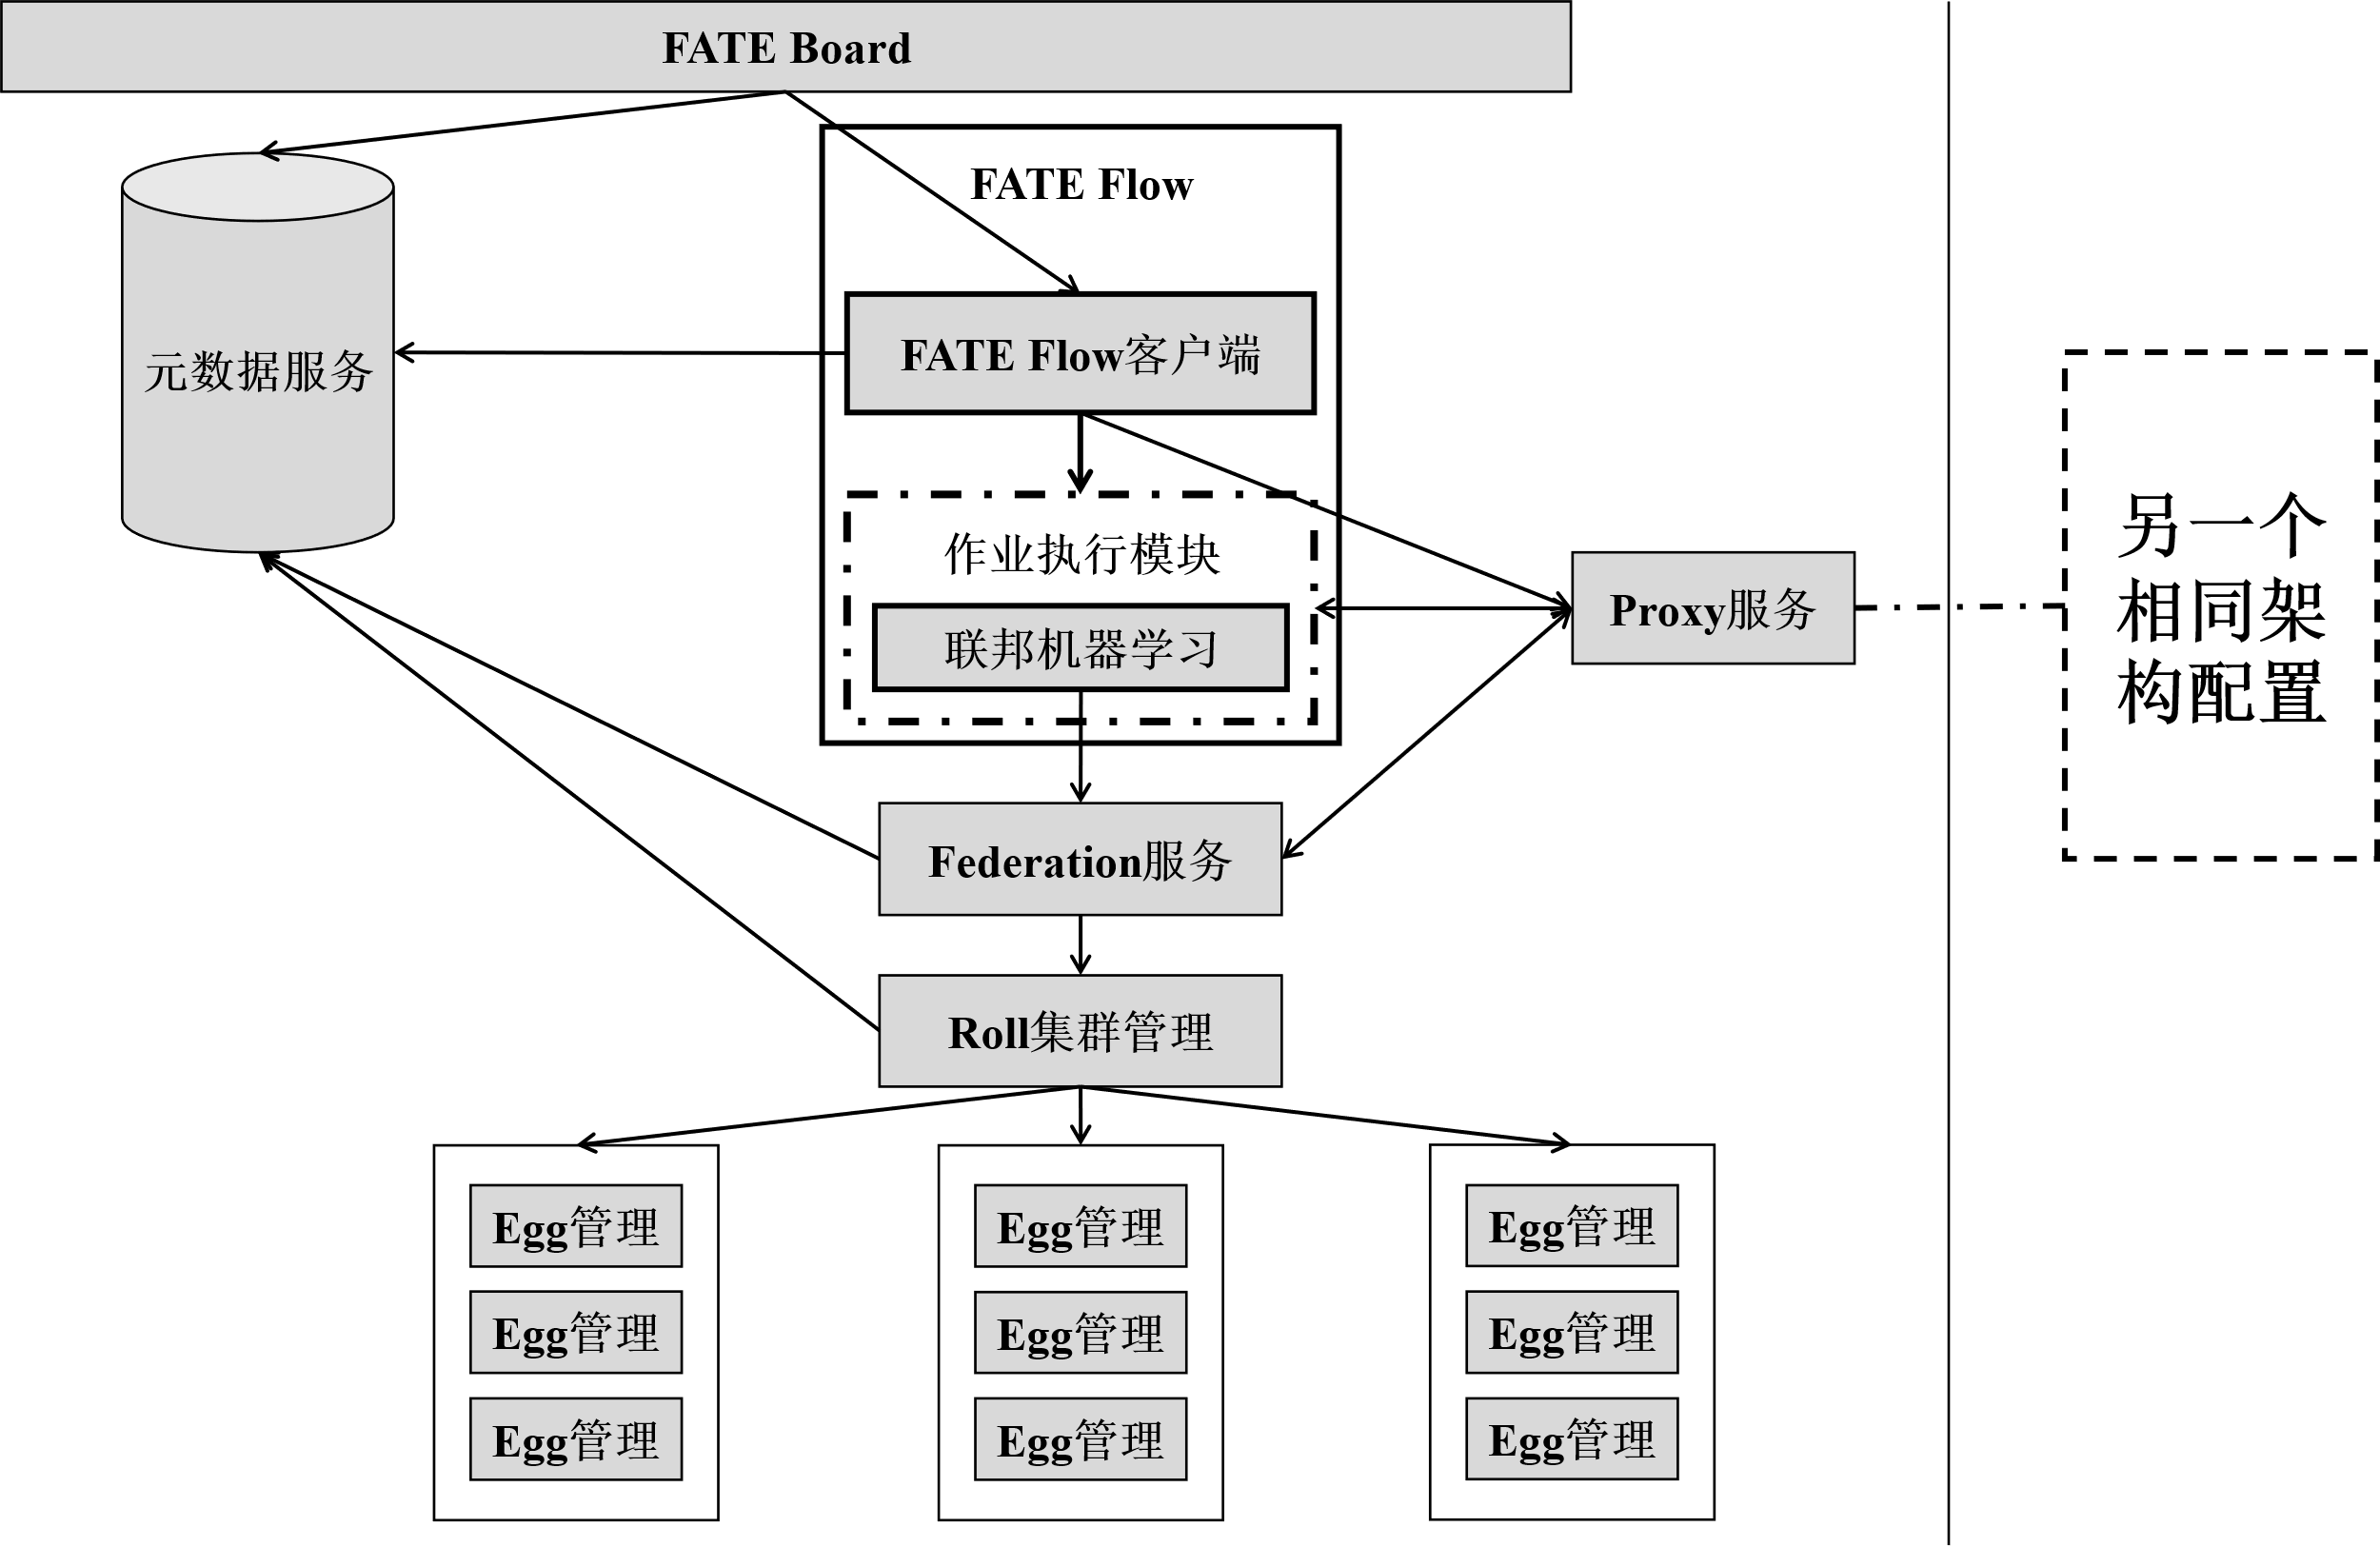
4.5.3 FATE框架
FATE（Federated AI Technology Enabler）框架是微众银行在2019年开源的联邦学习平台，是世界上第一个工业级的开源联邦学习框架，使不同企业和机构能够在保护隐私数据安全的同时协作处理数据。

Slide 22
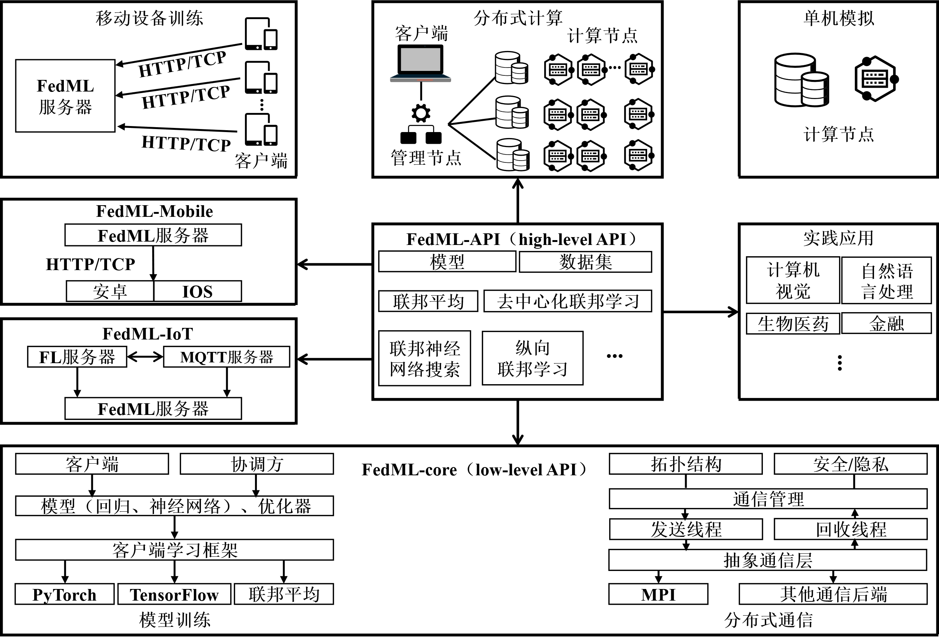
4.5.4 FedML框架
FedML是由美国南加州大学联合MIT、Stanford、MSU、UW-Madison、UIUC、腾讯、微众银行等众多知名高校与公司联合发布的开源联邦学习框架，为实现在任何规模的计算设备上运行多样化联邦学习算法的目标而提供简单灵活且通用的API支持。

Slide 23
4.6 联邦学习应用领域

Slide 24





4.6.1 跨行业隐私保护数据的分析与合作
政府机构
企业
隐私计算节点
政务数据
隐私计算节点
经营数据
大数据机构
大数据平台
隐私计算网络
云计算基础设施
......
各行业机构
（金融、医疗等）
居民
个人隐私数据
隐私计算节点
行业数据
在跨行业隐私数据保护的分析与合作框架中，各方的数据仍然存储在本地，仅需在训练过程传输模型更新所需参数，通过差分隐私或者区块链等方式建立隐私数据保护机制，使各参与者能够受益于全局模型的训练优化而无需担忧敏感信息泄露问题。

Slide 25
4.6.2 协作式机器学习
协作式机器学习允许不同参与者在保护数据隐私的条件下共同开发和改进机器学习模型，不仅能够打破“数据孤岛”现状，充分利用分散在各处的数据资源，促进知识和技术的交流与共享。

Slide 26
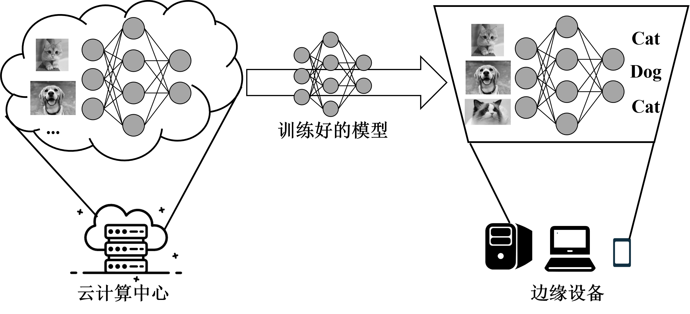
4.6.3 云边协同的智能决策优化
云边协同的智能决策优化是一种新兴的协同计算模式，它结合了云计算的强大处理能力和边缘计算的实时快速响应优势，实现云边协同服务的智能决策优化，满足不同用户对高带宽、低时延、大连接以及数据隐私保护的差异化需求。

Slide 27
课后习题

Slide 28
课后习题
4.3 讨论联邦学习中激励机制的重要性，并设计一个简单的激励机制来鼓励参与方贡献数据。

Slide 29
课后习题
示例场景医疗联邦学习：医院协作训练疾病预测模型。
贡献度计算：医院A提供10,000条患者数据（Sv=log⁡(1+10000)≈4.0），本地模型准确率85%（Sq=85/80=1.06，假设平均准确率80%）。
若 α=0.6，则 CA=0.6×4.0+0.4×1.06=2.4+0.42=2.82。奖励分配：若总奖励池为1000代币，且所有参与方总贡献度为28.2，则医院A获得 1000×2.82/28.2=100 代币。

Slide 30
课后习题
import numpy as np
from sklearn.datasets import make_classification
from sklearn.linear_model import LogisticRegression
from sklearn.metrics import accuracy_score
from sklearn.model_selection import train_test_split
# 设置随机种子保证可复现性
np.random.seed(42)

Slide 31
课后习题
class Participant:
def __init__(self, name, data_size, data_quality_factor):
self.name = name
self.data_size = data_size # 本地数据量
self.data_quality_factor = data_quality_factor # 数据质量因子（模拟数据质量差异）
self.local_model = LogisticRegression(max_iter=1000)
self.X, self.y = self._generate_local_data()
def _generate_local_data(self):
"""生成本地模拟医疗数据（特征为患者指标，标签为疾病是否存在）"""
X, y = make_classification(
n_samples=self.data_size,
n_features=10,
n_informative=5,
flip_y=1 - self.data_quality_factor, # 数据质量因子控制噪声
random_state=np.random.randint(0, 100)
)
return X, y
def train_local_model(self, X_global_test, y_global_test):
"""训练本地模型并返回在公共测试集上的准确率"""
self.local_model.fit(self.X, self.y)
y_pred = self.local_model.predict(X_global_test)
return accuracy_score(y_global_test, y_pred)

Slide 32
课后习题
class FederatedLearningIncentive:
def __init__(self, participants, global_test_size=1000):
self.participants = participants
# 生成公共测试集（模拟协调服务器提供）
self.X_global_test, self.y_global_test = make_classification(
n_samples=global_test_size,
n_features=10,
n_informative=5,
random_state=42
)

Slide 33
课后习题
def calculate_contributions(self, alpha=0.6):
"""计算各参与方的贡献度（alpha为数据量权重）"""
contributions = {}
accuracies = []
# 第一步：收集所有参与方的本地模型准确率
for p in self.participants:
acc = p.train_local_model(self.X_global_test, self.y_global_test)
accuracies.append(acc)
avg_accuracy = np.mean(accuracies)
# 第二步：计算每个参与方的贡献度
for i, p in enumerate(self.participants):
S_v = np.log(1 + p.data_size) # 数据量得分（对数压缩）
S_q = accuracies[i] / avg_accuracy # 数据质量得分
C_i = alpha * S_v + (1 - alpha) * S_q
contributions[p.name] = C_i
return contributions

Slide 34
课后习题
def distribute_rewards(self, total_reward=1000, alpha=0.6):
"""分配奖励"""
contributions = self.calculate_contributions(alpha)
total_contribution = sum(contributions.values())
rewards = {}
for name, C_i in contributions.items():
rewards[name] = (total_reward * C_i) / total_contribution
return rewards

Slide 35
课后习题
# 模拟三个医院参与联邦学习
hospitals = [
Participant("Hospital A", data_size=10000, data_quality_factor=0.9), # 数据量大且质量高
Participant("Hospital B", data_size=5000, data_quality_factor=0.8), # 数据量中等，质量中等
Participant("Hospital C", data_size=2000, data_quality_factor=0.7) # 数据量小，质量较低
]
# 初始化联邦学习激励机制
fl_incentive = FederatedLearningIncentive(hospitals)
# 计算贡献度并分配奖励
contributions = fl_incentive.calculate_contributions()
rewards = fl_incentive.distribute_rewards()
# 打印结果
print("参与方贡献度评估:")
for name, C_i in contributions.items():
print(f"{name}: Contribution Score = {C_i:.2f}")
print("\n奖励分配结果:")
for name, R_i in rewards.items():
print(f"{name}: Reward = {R_i:.2f} 代币")

Slide 36
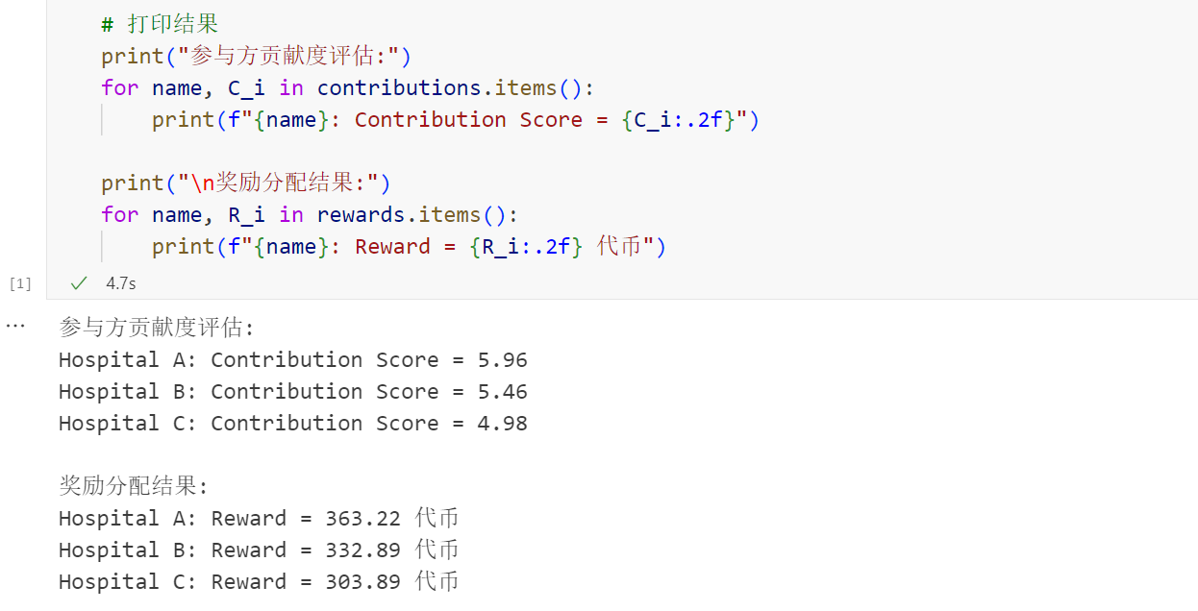
课后习题

